Slide 1
Chapter8 Binary and Other Trees
  树(Trees )
  二叉树(Binary Trees)
  二叉树的特性(Properties of Binary Trees)
  二叉树描述(Representation of Binary Trees)
  二叉树常用操作(Common Binary Tree Operations)
  二叉树遍历(Binary Tree Traversal)

Slide 2
本章重点
  树的概念，相关概念
  二叉树描述及实现
  二叉树特性
  二叉树遍历

Slide 3
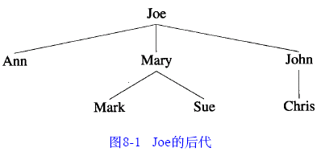
祖先-后代

Slide 4
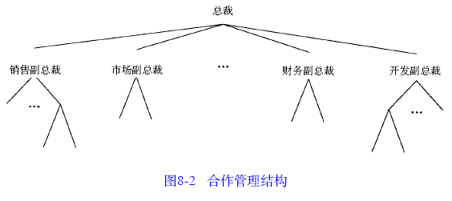
上级-下属

Slide 5
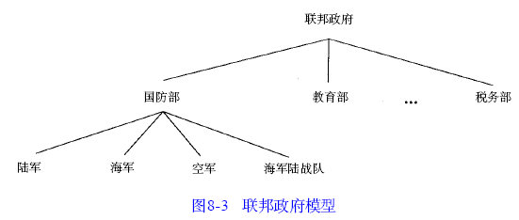
整体-部分

Slide 6
树的定义
  定义 树t是一个非空的有限元素的集合，其中一个元素为根（root），余下的元素（如果有的话）组成t 的子树（subtree）。
  递归定义。

Slide 7
例如:
A
B
C
D
E
F
G
H
I
J
K
L
M
A( )
B(E, F(K, L)),
C(G),
D(H, I, J(M))
树根
T₁
T₂
T₃

Slide 8
树的表示
  在画一棵树时，每个元素都代表一个节点。树根在上面，其子树画在下面。
  在树根与其子树的根（如果有子树）之间有一条边。同样的，每一棵子树也是根在上，其子树在下。
  在一棵树中，边连结一个元素及其子节点。

Slide 9
树的相关概念
  节点
  叶子节点
  子结点
  父节点
  级
  元素的度
  树的度
  树的深度

Slide 10
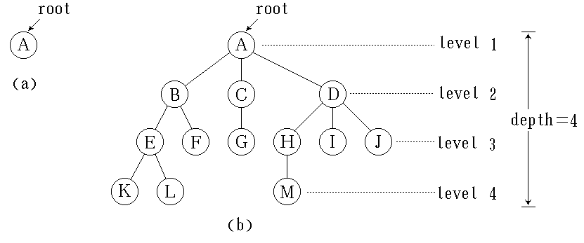
结点(node)
结点的度(degree)
分支(branch)结点
叶(leaf)结点
子女(child)结点
双亲(parent)结点
兄弟(sibling)结点
祖先(ancestor)结点
子孙(descendant)结点
结点所处层次(level)
树的高度(depth)
树的度(degree)
有序树
无序树
森林

Slide 11
概念定义
  指定树根的级为1，其孩子（如果有）的级为2，孩子的孩子为3，等等。
  元素的度是指其孩子的个数。叶节点的度为0。
  树的度是其元素度的最大值。

Slide 12

线性结构
树型结构
第一个数据元素
(无前驱)
根结点
(无前驱)
最后一个数据元素
(无后继)
多个叶子结点
(无后继)
~~~~~~~~~~~~~~~~~~~~~~~~~~~~~~
其它数据元素
(一个前驱、
一个后继)
其它数据元素
(一个前驱、
多个后继)

Slide 13
二叉树
  定义 二叉树t 是有限个元素的集合（可以为空）。当二叉树非空时，其中有一个称为根的元素，余下的元素（如果有的话）被组成2个二叉树，分别称为t的左子树和右子树。

Slide 14
二叉树的基本形态
  空
  仅有根节点
  仅有左子树
  仅有右子树
  左右子树

Slide 15

二叉树的基本形态

Slide 16
二叉树和树的区别
  二叉树可以为空，但树不能为空。
  二叉树中每个元素都恰好有两棵子树（其中一个或两个可能为空）。而树中每个元素可有若干子树。
  在二叉树中每个元素的子树都是有序的，也就是说，可以用左、右子树来区别。而树的子树间是无序的。

Slide 17
树和二叉树
T
T
T1
T2
T3
T2
T1
T3
树
T
T
二叉树
T
○
T
TL
TR
TL
TR

Slide 18
二叉树的特性
  包含n (n> 0 )个元素的二叉树边数为n-1。
  若二叉树的高度为h，h≥0，则该二叉树最少有h个元素，最多有2^{h} - 1个元素。
  包含n 个元素的二叉树的高度最大为n，最小为「log₂(n+ 1 ) 。

Slide 19
证明：
设完全二叉树的高度为h，则有
2h - 1 < n ≤ 2h+1 - 1 2h < n+1 ≤ 2h+1
取对数 h < log2(n+1) ≤ h+1

Slide 20
二叉树的特性
  4.设完全二叉树中一元素的序号为i, 1≤i≤n。则有以下关系成立：
  1) 当i = 1时，该元素为二叉树的根。若i > 1，则该元素父节点的编号为i / 2。
  2) 当2i >n时，该元素无左孩子。否则，其左孩子的编号为2i。
  3) 若2i + 1 >n，该元素无右孩子。否则，其右孩子编号为2i + 1。

Slide 21
二叉树的特性
  5.度为0的结点数＝度为2的节点数 + 1
证明：
设 二叉树上结点总数 n = n₀ + n₁ + n₂
又 二叉树上分支总数 b = n₁ + 2n₂
而 b = n-1 = n₀ + n₁ + n₂ - 1
由此， n₀ = n₂ + 1

Slide 22
满二叉树
  当高度为h 的二叉树恰好有2^{h} - 1个元素时，称其为满二叉树。
  在树深度不变的情况下，具有最大可能节点数的二叉树。所有页节点都在最底层，除叶节点外，每个节点的度均为2。

Slide 23
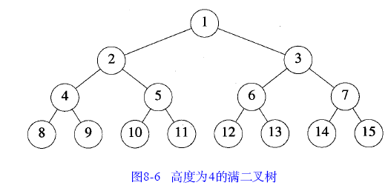
满二叉树

Slide 24
完全二叉树
  深度为k具有n个节点的二叉树是一颗完全二叉树，当且仅当它与k层满二叉树前1 ~ n个节点所构成的二叉树结构相同。
  k层完全二叉树:1)前k-1层为满二叉树；
  2)第k层上的节点都连续排列于第k层的左端。

Slide 25
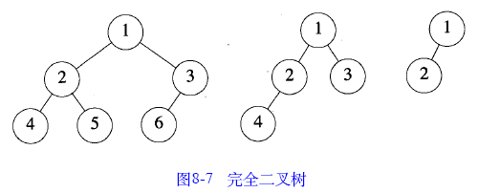
完全二叉树

Slide 26
1
1
1
2
3
2
3
2
3
4
5
6
4
5
7
6
7
(a)完全二叉树
(b)非完全二叉树
( c)非完全二叉树

Slide 27
思考
  一棵树，有n₁个度为1的节点，n₂个度为2 的节点，……，n_{m}个度为m的节点。有多少个叶节点？
  叶节点=1+n₂+2n₃+…+(m-1)n_{m}

Slide 28
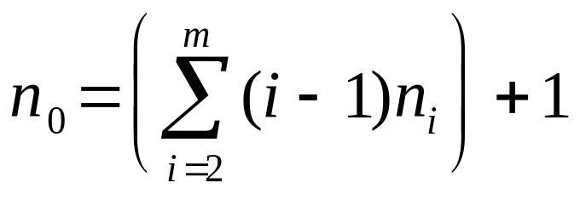
思考
总结点数 n = n₀ + n₁ + n₂ + … + n_{m}
总分支数 e = n-1 = n₀ + n₁ + n₂ + … + n_{m} - 1
= m*n_{m} + (m-1)*n_{m-1} + … + 2*n₂ + n₁
则有

Slide 29
一棵i层的k叉树，最多有多少个节点？
N= ki-1/k-1
节点编号为i的节点，其第1个子节点若存在，编号为多少？
(i-1)*k +2
i若>1,他的父节点编号为 (i+k-2)/k 」

Slide 30
二叉树公式化描述
  二叉树可以作为缺少了部分元素的完全二叉树

Slide 31
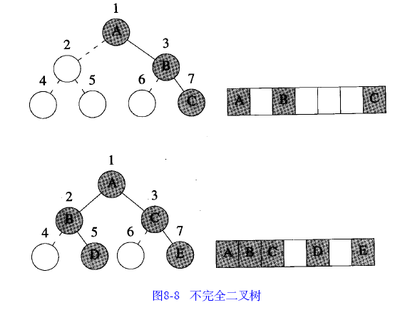
二叉树公式化描述

Slide 32
二叉树描述
  一个有n 个元素的二叉树可能最多需要2^{n}-1个空间来存储。
  当每个节点都是其他节点的右孩子时，存储空间达到最大。

Slide 33
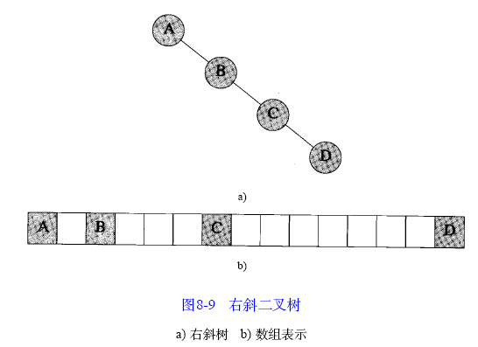
右斜二叉树

Slide 34
二叉树链表描述
  二叉树最常用的描述方法是用链表或指针。每个元素都用一个有两个指针域的节点表示，这两个域为L e f t C h i l d和R i g h t C h i d。除此两个指针域外，每个节点还有一个d a t a域。

Slide 35
结点结构:
root
lchild data rchild
A
∧
∧
B
D
∧
∧
∧
C
E
∧
∧
F

Slide 36
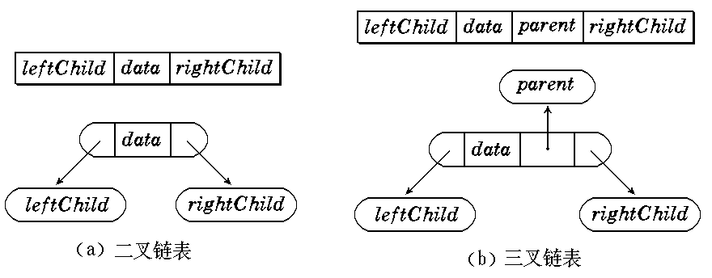
三叉表示

Slide 37
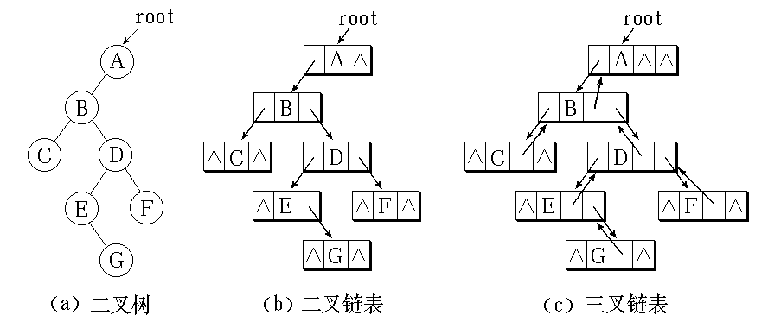
二叉树链表表示的示例

Slide 38
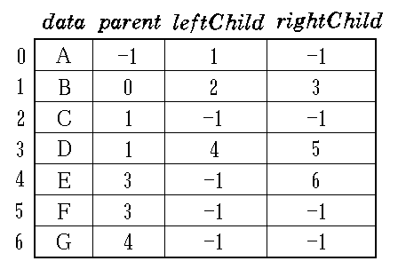
二叉树的模拟指针表示

Slide 39
二叉树遍历
  • 前序遍历
  • 中序遍历
  • 后序遍历
  • 逐层遍历

Slide 40
先左后右的遍历算法
先（根）序的遍历算法
根
根
根
根
根
根
中（根）序的遍历算法
左
子树
右
子树
后（根）序的遍历算法

Slide 41
先（根）序的遍历算法：
若二叉树为空树，则空操作；否则，
（1）访问根结点；
（2）先序遍历左子树；
（3）先序遍历右子树。

Slide 42
中（根）序的遍历算法：
若二叉树为空树，则空操作；否则，
（1）中序遍历左子树；
（2）访问根结点；
（3）中序遍历右子树。

Slide 43
例如：
先序序列：
A B C D E F G H K
A
B
E
中序序列：
C
F
B D C A E H G K F
D
G
后序序列：
H
K
D C B H K G F E A

Slide 44
后（根）序的遍历算法：
若二叉树为空树，则空操作；否则，
（1）后序遍历左子树；
（2）后序遍历右子树；
（3）访问根结点。

Slide 45
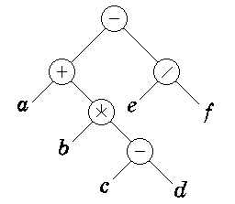
  中序遍历结果
  a + b * c - d - e / f

Slide 46
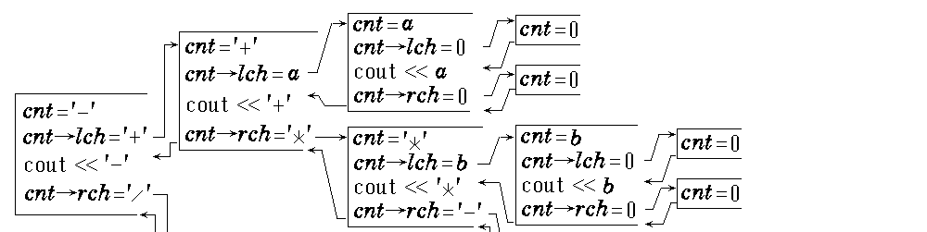
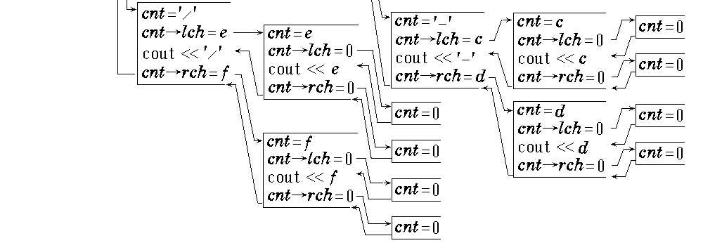
中序遍历二叉树的递归过程图解

Slide 47
各种遍历的结果
A
B
C
D
E
F
G

Slide 48
前序：ABDEGCF
中序：DBGEAFC
后序：DGEBFCA
逐层：ABCDEFG

Slide 49
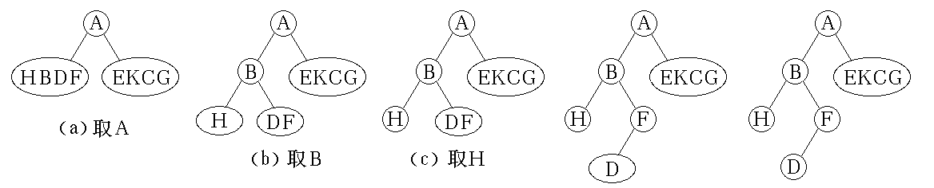
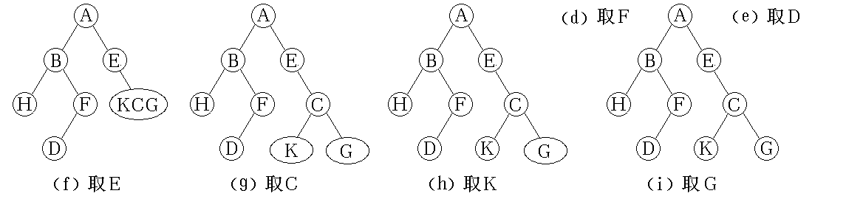
由二叉树的前序序列和中序序列可唯一地确定一棵二叉树。例, 前序序列 { ABHFDECKG } 和中序序列 { HBDFAEKCG }, 构造二叉树过程如下：

Slide 50
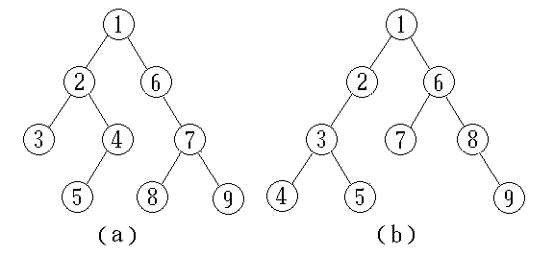
如果前序序列固定不变，给出不同的中序序列，可得到不同的二叉树。
问题是有 n 个数据值，可能构造多少种不同的二叉树？我们可以固定前序排列，选择所有可能的中序排列。

Slide 51
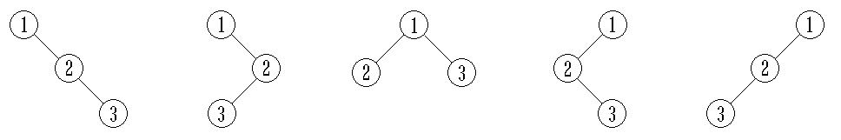
例如，有 3 个数据 { 1, 2, 3 }，可得5种不同的二叉树。它们的前序排列均为 123，中序序列可能是 123，132，213，231，321。

Slide 52
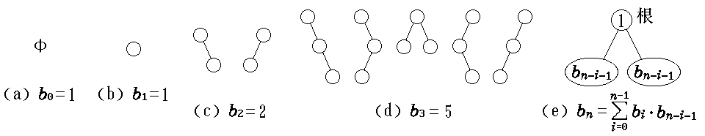
有0个, 1个, 2个, 3个结点的不同二叉树如下

Slide 53
公式化描述的遍历
template <class T>
void InOrder(T a[], int last, int i) {// Inorder traversal of binary tree with root a[i].
if (i <= last && a[i]) {
InOrder(a, last, 2*i); // do left subtree Visit(a, i); // visit tree root InOrder(a, last, 2*i+1); // do right subtree
}
}

Slide 54
template <class T>
void LevelOrder(T a[], int last) {
// Level-order traversal of a binary tree. LinkedQueue<int> Q;
if (!last) return; // empty tree int i = 1;
// start at root
while (true) {
Visit(a, i);
// put children on queue
if (2*i <= last && a[2*i]) Q.Add(2*i); // add left child to queue
if (2*i+1 <= last && a[2*i+1]) Q.Add(2*i+1); // add right child to queue
// get next node to visit
try {Q.Delete(i);
} catch (OutOfBounds)
{return;}
}
}

Slide 55
结论
  若二叉树中各结点的值均不相同，则由二叉树的前序序列和中序序列，或由其后序序列和中序序列均能唯一地确定一棵二叉树，但由前序序列和后序序列却不一定能唯一地确定一棵二叉树。

Slide 56
作业
  设t是数据域类型为int 的二叉树，每个节点的数据都不相同。根据数据域的前序和中序排列构造二叉树。指出函数的时间复杂性。

Slide 57
二叉树常用操作
  • 确定其高度。
  • 确定其元素数目。
  • 复制。
  • 在屏幕或纸上显示二叉树。
  • 确定两棵二叉树是否一样。
  • 删除整棵树。

Slide 58
求二叉树的高度
算法基本思想:
首先分析二叉树的高度和它的左、右子树高度之间的关系。
从二叉树深度的定义可知，二叉树的高度应为其左、右子树高度的最大值加1。由此，需先分别求得左、右子树的高度，算法中“访问结点”的操作为:求得左、右子树高度的最大值，然后加1。

Slide 59
求二叉树的高度
int Depth (BiTree T ){ // 返回二叉树的高度
if ( !T ) depthval = 0;
else {
depthLeft = Depth( T->lchild );
depthRight= Depth( T->rchild );
depthval = 1 + (depthLeft > depthRight ?
depthLeft : depthRight);
}
return depthval;
}

Slide 60
统计二叉树中叶子节点个数
算法基本思想:
先序(或中序或后序)遍历二叉树，在遍历过程中查找叶子结点，并计数。
由此，需在遍历算法中增添一个“计数”的参数，并将算法中“访问结点” 的操作改为:若是叶子，则计数器增1。

Slide 61
统计叶子节点个数
int CountLeaf (BiTree T){
//返回指针T所指二叉树中所有叶子结点个数
if (!T ) return 0;
if (!T->lchild && !T->rchild) return 1;
else{
m = CountLeaf( T->lchild);
n = CountLeaf( T->rchild);
return (m+n);
} //else
} // CountLeaf

Slide 62
统计所有结点
int Count (BiTree T){
//返回指针T所指二叉树中所有结点个数
if (!T ) return 0;
if (!T->lchild && !T->rchild) return 1;
else{
m = Count ( T->lchild);
n = Count ( T->rchild);
return (m+n+1);
} //else
} // CountLeaf

Slide 63
复制二叉树
其基本操作为:生成一个结点。
T
NEWT
根元素
根元素
左子树
右子树
左子树
右子树
左子树
右子树

Slide 64
生成一个二叉树的结点
(其数据域为item,左指针域为lptr,右指针域为rptr)
BiTNode *GetTreeNode(TElemType item,
BiTNode *lptr , BiTNode *rptr ){
if (!(T = new BiTNode))
exit(1);
T-> data = item;
T-> lchild = lptr; T-> rchild = rptr;
return T;
}

Slide 65
BiTNode *CopyTree(BiTNode *T) {
if (!T ) return NULL;
if (T->lchild )
newlptr = CopyTree(T->lchild); //复制左子树
else newlptr = NULL;
if (T->rchild )
newrptr = CopyTree(T->rchild); //复制右子树
else newrptr = NULL;
newT = GetTreeNode(T->data, newlptr, newrptr);
return newT;
} // CopyTree

Slide 66
例如:下列二叉树的复制过程如下:
newT
A
^ B
E ^
A
C ^
F ^
B
E
C
F
^ D ^
G
D
G
^ H ^
^ K ^
H
K

Slide 67

思考
  二叉树的删除算法？
  二叉树中序遍历的非递归实现算法？

Slide 68
二叉树中序遍历非递归
  void Inorder (BinaryTreeNode<T> *t )
  { InitStack(S); BinaryTreeNode<T> *p=t；
  while (p || !StackEmpty(S)) {
  if (p) {Push(S,p); p=p->lchild;}
  else{
  Pop(S,p); visit(p);
  p=p->rchild;
  }
  }
  }

Slide 69
二叉树的抽象数据类型描述
  抽象数据类型BinaryTree{
  实例
  元素集合；如果不空，则被划分为根节点、左子树和右子树；
  每个子树仍是一个二叉树
  操作
  Create()：创建一个空的二叉树；
  IsEmpty：如果二叉树为空，则返回true，否则返回false
  Root(x)：取x为根节点；如果操作失败，则返回false，否则返回true

Slide 70
二叉树的抽象数据类型描述
  MakeTree(root，left，right)：创建一个二叉树，root作为根节点，left作为左子树，right作为右子树
  BreakTree(root，left，right)：拆分二叉树
  PreOrder：前序遍历
  InOrder：中序遍历
  PostOrder：后序遍历
  LevelOrder：逐层遍历
  }

Slide 71
树与二叉树的转换
  树t的每个节点x，用其孩子节点的RightChild域把x的所有孩子链成一条链。
  x节点的LeftChild指针指向该链的第一个节点。
  x节点的RightChild域用来指向x的兄弟。

Slide 72
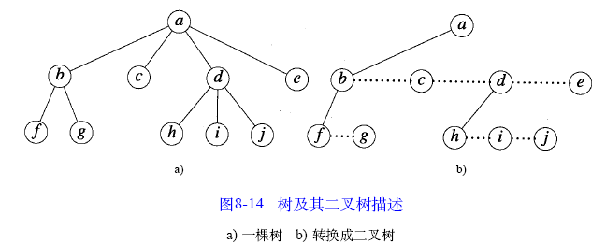
树的二叉树描述

Slide 73
树林与二叉树的转换
  1)把树林中的每一棵树转换为二叉树
  ① 在所有的兄弟之间加一条连线
  ② 对每一个结点，除了保留与最左边的子女的连线外，去掉与其它子女的连线；
  ③ 整理：将保留下来的边作为左子树的边，兄弟间的连线作为右子树的边
  2) 将转换后各二叉树的根结点看成兄弟，用线把它们连到一起，经整理后得到一个二叉树。

Slide 74
树林与二叉树的转换
A
D
G
B
C
E
H
I
K
F
A
B
D
G
C
E
H
F
I
K

Slide 75
森林的遍历
  对森林的遍历操作是指按照某种次序系统地访问树林中的每个结点，且对每个结点只访问一次。
  遍历森林的方法主要有深度优先遍历和广度优先遍历。

Slide 76
森林的深度优先遍历
① 先根遍历
访问头一棵树的根结点
从左到右先根遍历头一棵树树根的各子树
先根遍历其它的树

Slide 77
对下图所示的森林,按先根次序遍历后得到的结点序列为：
A
B
D
E
C
F
G
H
J
I
A
F
B
C
G
H
I
D
E
J

Slide 78
森林的深度优先遍历
        ② 后根遍历
        ♣ 从左到右后根遍历头一棵树树根的子树
♣ 访问头一棵树的根结点
♣ 后根遍历其它的树

Slide 79
对下图所示的森林，按后根遍历所得的结点序列为：
D
E
B
C
A
G
J
H
I
F
A
F
B
C
G
H
I
D
E
J

Slide 80
森林的广度优先遍历
是一种按照层次遍历树林的方法，具体的遍历过程是：首先从左到右访问层数为0的所有结点，然后再从左到右访问层数为1的所有结点，...，直到访问完其余各层所有的结点。

Slide 81
按广度优先遍历图示的树林 ,所得到的结点序列为：
AF
BCGHI
DEJ
A
F
B
C
G
H
I
D
E
J

Slide 82
输出树中所有从根到叶子的路径的算法:
A
B C D
E F G
H
I J K
例如：对左图所示的树，其输出结果应为：
A B E
A B F
A C
A D G H I
A D G H J
A D G H K

Slide 83
输出二叉树上从根到所有叶子结点的路径
void AllPath( BiTree T, Stack& S ) {
if (T) {
Push( S, T->data );
if (!T->Lchild && !T->Rchild ) PrintStack(S);
else { AllPath( T->Lchild, S );
AllPath( T->Rchild, S );
}
Pop(S);
} // if(T)
} // AllPath

Slide 84
输出树中所有从根到叶的路径
void OutPath( Bitree T, Stack& S ) {
while ( !T ) {
Push(S, T->data );
if ( !T->firstchild ) Printstack(S);
else OutPath( T->firstchild, S );
Pop(S);
T = T->nextsibling;
} // while
} // OutPath

Slide 85
应用
  设置信号放大器(Placement of Signal Boosters)
  在线等价类(Online Equivalence Classes)

Slide 86
问题形式化
  为简化问题，设分布网络是一树形结构，源是树的根。树中的每一节点(除了根)表示一个可以用来放置放大器的子节点。信号从一个节点流向其子节点。每条边上标出从父节点到子节点的信号衰减量。

Slide 87
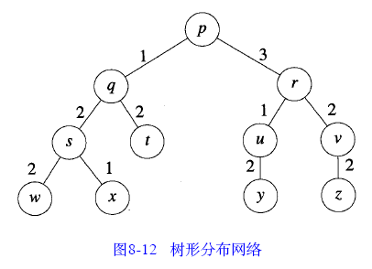
问题形式化
  信号从节点p 流到节点v 的衰减量为?。从节点q 到节点x 的衰减量为?

Slide 88
定义
  设D(i)为从节点i到以i为根节点的子树的任一叶子的衰减量的最大值。
  D(叶节点)=?
  D(s)=?
  D(i)= max {D(j) + d(j)}
  j是i的一个孩子
  如何计算D？

Slide 89
思想
  计算D并放置放大器s 的伪代码为：
  D(i) = 0 ;
  for (i的每个孩子j )
  if ((D(j)+d(j))>tolerance)
  在j 放置放大器;
  else
  D(i) = max{D(i),D(j)+d(j)};

Slide 90
在线等价类
  n个元素初始各在其自己的类中，然后执行一系列Find和Combine操作。
  操作Find(e)返回元素e所在类的唯一特征。
  Combine(a,b)用来合并包含a和b的类。
  其复杂性为O(n+ulogu+f)。
  在线等价类问题也称作离散集合合并/搜索问题(disjoint setunion-find problem)。

Slide 91
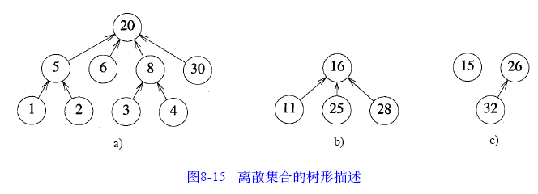
树形描述
  元素1、2、20、30等在以20为根的集合中；元素11、16、25、28在以16为根的集合中；元素15在以15为根的集合中；元素26和32在以26为根的集合中(或简称为集合26)

Slide 92
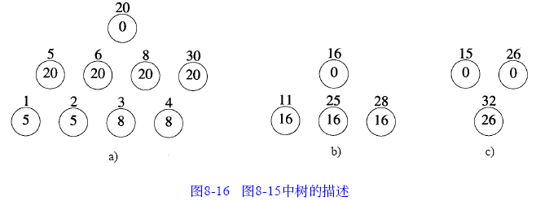
树形描述
  使用模拟指针。
  每个节点有一个parent域。每个parent 域给出父节点的索引。

Slide 93
基于树结构的合并/搜索问题解决方案
  void Initialize(int n)
  {//初始化，每个类/树有一个元素
  parent=new int[n+1];
  for(int e=1;e<=n;e++)
  parent[e]=0;
  }

Slide 94
基于树结构的合并/搜索问题解决方案
  Int Find(int e)
  {//返回包含e的树的根节点
  while(parent[e])
  e=parent[e];//上移一层
  return e;
  }
  void Union(int i,int j)
  {//将根为i和j的两棵树进行合并
  parent[j]=i;
  }

Slide 95
方法
  缩短从元素e到根的查找路径。
  路径的缩短可以通过称为路径压缩(path compression)的过程实现。
  紧凑路径法(path compaction)
  路径分割法(path splitting)
  路径对折法(path halving)

Slide 96
路径分割法
  改变从e到根节点路径上每个节点(除了根和其子节点)的parent指针，使其指向各自的祖父节点。

Slide 97
路径对折法
  改变从e到根节点路径上每隔一个节点(除了根和其子节点)的parent域，使其指向各自的祖父节点。
  在路径对折中指针改变数仅为路径分割中的一半。同样，在路径对折中只考虑从e到根节点的一条路径就够了。

Slide 98
第八章 总结
  树的概念，相关概念
  二叉树描述及实现
  二叉树特性
  二叉树遍历
  树的二叉树描述
  应用

